Slide 1
주제 발표
O&Y
이종호, 황세연, 홍은표, 성하민

Slide 2
INDEX
전자석을 이용한 점자 표현기
키위봇
제품 설명
사용 대상과 필요성
기존에 있던 제품과 문제
제품 구현 설계
제품 설명
사용 대상과 필요성
기능 설명

Slide 3

- 전자석을 이용한 점자표현기
1
[ 제품 설명 ]
음성인식과 텍스트를 점자로 변환 및 역으로 변환하여
비장애인과 장애인이 소통할 수 있는 기계
YOUR IMAGE
.
[ 제품 기능 ]
▶ 제품 이미지
음성인식, 텍스트를 점자로 출력
되돌리기 버튼을 통해 텍스트 앞 뒤로 점자 출력
해당기기를 입력장치로 사용가능

Slide 4

-
2
- 전자석을 이용한 점자표현기
[ 사용 대상 ]
시각 장애인, 청각 장애인, 시청각 장애인
[ 필요성 ]
1. 장애인-비장애인간의 원활한 의사소통
2. 장애인 사회진출 지지

Slide 5
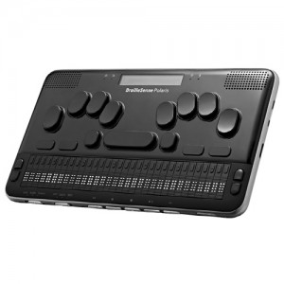
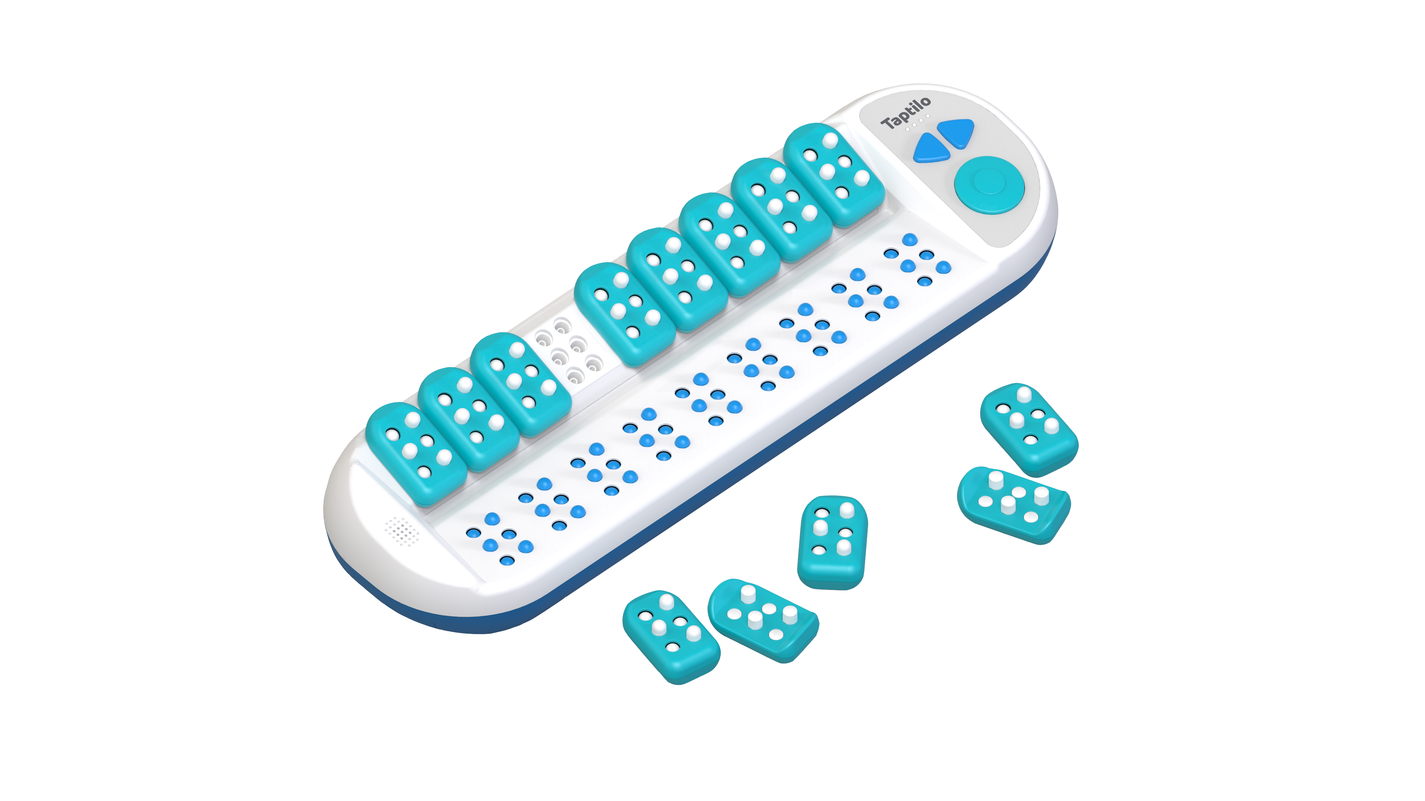
-
3
- 전자석을 이용한 점자표현기
[ 기존에 있던 제품 ]
한소네5
5,800,000원
탭틸로
1,500,000원

Slide 6
- 전자석을 이용한 점자표현기
3
[ 기존 문제 ]
기존 제품들의 크기가 크고 무겁다.
기존 제품들은 전부 높은 가격대를 형성하고 있다.
휴대성이 용이하지 않다.
[ 문제 해결 방안 ]
12개의 혹은 24개 점자로 디바이스의 크기를 상당히 줄임 .
전자석을 이용한 저렴한 구동계 구현
초소형 압력센서를 이용한 점자 출력기의 입력기기 변환
큐와 리스트를 이용한 되돌리기 버튼 구현
3d 프린터를 이용한 외관 제작

Slide 7
- 전자석을 이용한 점자표현기
1
여기서 부터 전자석이 뭔지를 설명하고 기능별 작동 원리설명
관련 내용은 깃헙 종호폴더에 설명서 참조. 그림도 있음

Slide 8
-
1
- 전자석을 이용한 점자표현기
[전자석을 이용한 점자표현]
원리
YOUR IMAGE
[ 중요 포인트 ]
▶ 제품 이미지
등등

Slide 9
-
1
- 전자석을 이용한 점자표현기
[ 점자의 입력 ]
원리
YOUR IMAGE
[ 중요 포인트 ]
▶ 제품 이미지
등등

Slide 10
-
1
- 전자석을 이용한 점자표현기
[ 되돌리기 버튼 ]
원리
YOUR IMAGE
[ 중요 포인트 ]
▶ 제품 이미지
등등

Slide 11
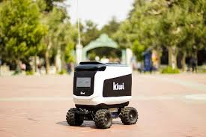
-
1
- 키위봇
[ 사용 대상 ]
캠퍼스 내 물건 배달 (ex. 음식, 책 등)
[ 필요성 ]
인건비 절감(장기적인 인건비보다 저렴)
실시간 위치 확인 가능
사고 예방
간단한 심부름 기능 (퀵 서비스 대신)

Slide 12
- 전자석을 이용한 점자표현
2
[ 자료 ]
이미 키위캠퍼스에서 개발한 키위봇은 19년 6월까지 약 20만달러의 매출을 올렸다.
[ 기존 키위봇의 구성 ]
전후방 6개의 카메라 설치
라이다 (Lidar : 레이저 반사광을 이용해 거리 등을 측정하는 센서)를 장착하여 주변 대상과 거리 측정.
GPS로 지형지물이나 건물위치 데이터를 갖추고 있다.(다만, 최대 10m 정도의 오차가 있다.)
ROS 기반의 여러가지 드라이브, Tensorflow
딥러닝을 위한 jetson tx2 보드
배터리

Slide 13
-
1
- 키위봇
[ open Cv를 이용한 차선인식]
Open 영상인식 라이브러리인 open Cv를 이용하여
화면에서 흑백을 구분한 뒤 소실점을 그려 조향을 조절
YOUR IMAGE
[ 중요 포인트 ]
▶ 제품 이미지
라즈베리파이 혹은 라떼 판다를 이용한 실시간 고속 영상처리
교차로 인식

Slide 14
-
1
- 키위봇
[ 장애물 감지 및 우회]
고성능 초음파센서, 인텔 리얼센스카메라를 이용하여 사물의 depth를
파악 하고 해당 사물과 충돌위험거리시 정지 혹은 우회
YOUR IMAGE
[ 중요 포인트 ]
▶ 제품 이미지
리얼 센스카메라 sdk 활용
초음파센서 및 인텔리얼센스카메라로 위험 거리 교차검증

Slide 15
-
1
- 키위봇
[카카오 맵 api와 gps를 이용한 주행]
Gps 의 x,y 값과 api로 현재 자신의 위치 인식 후 목적지 까지 맵 생성
YOUR IMAGE
[ 중요 포인트 ]
▶ 제품 이미지
차선인식을 고려한 조향
Api 통신을 위한 무선 고속 인터넷 활용
우선순위 큐를 활용한 차선인식, 코스, 장애물 우회 조향

Slide 16
- 전자석을 이용한 점자표현
3
[ 기술적인 면에서 고려할 점 ]
외부 의존성 없이 작동하는 웹 서버(로봇, 서버, 클라이언트(앱)끼리 안정적인 통신을 어떻게 구현할 것인가)
딥러닝을 어떻게 구현할 것인가
키위봇 차체의 안정성

Slide 17
THAKN YOU
감사합니다.

